Slide 1
SCUOLA DI INGEGNERIA Corso di Laurea Magistrale in Ingegneria Energetica
Tesi di laurea
in
Tecnologie innovative per la produzione, il trasporto e l’accumulo dell’energia elettrica M
Progettazione e analisi di impianti fotovoltaici in bassa tensione e autoconsumo collettivo
Candidato: Emanuele Zanella
Relatore: Prof. Ing. Davide Fabiani
Correlatori: Per. Ind. Ernesto Stigliani
Per. Ind. Marco Lazzari
Data Appello di Laurea: 03/02/2023

Slide 2
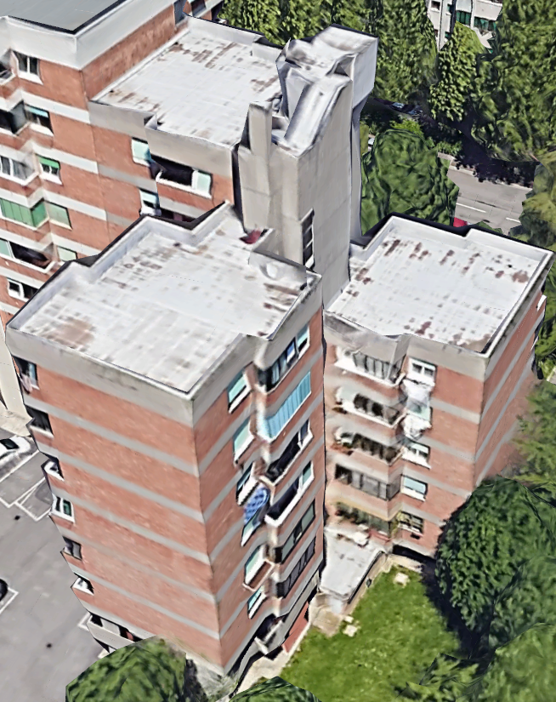
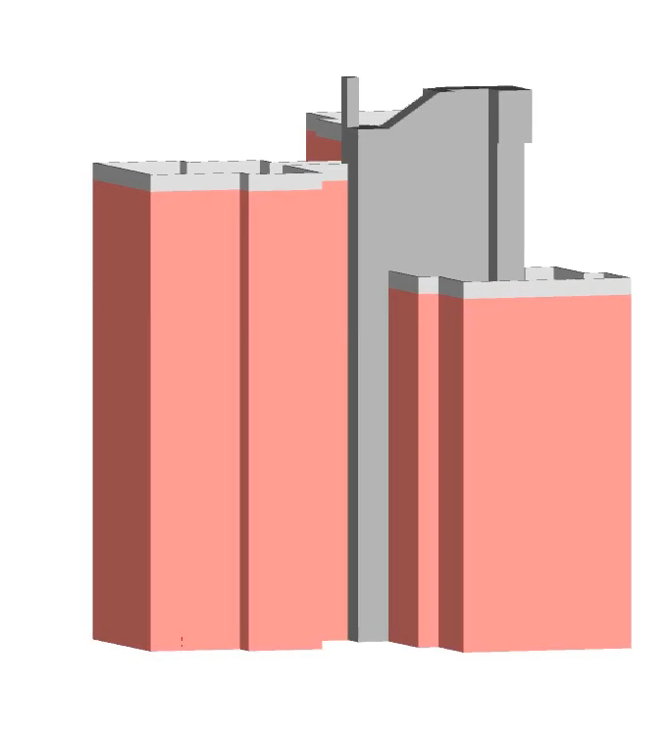
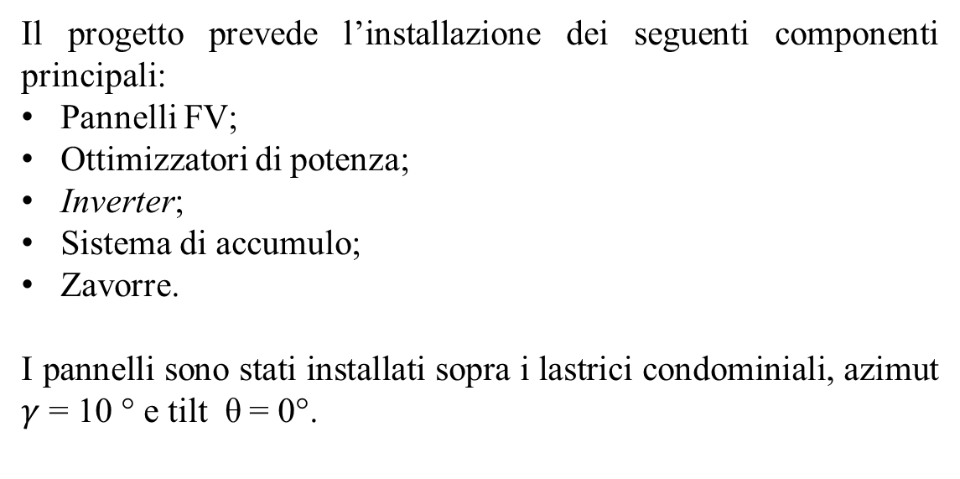
Analisi preliminare
Il progetto riguarda un impianto fotovoltaico condominiale, primo esempio di autoconsumo collettivo nella città di Bologna.
Il progetto prevede l’installazione dei seguenti componenti principali:
Pannelli FV;
Ottimizzatori di potenza;
Inverter;
Sistema di accumulo;
Zavorre.
I pannelli sono stati installati sopra i lastrici condominiali, azimut $γ$ = 10 ° e tilt θ = 0°.
Vista tridimensionale condominio (Google Maps).
Modello per il calcolo degli ombreggiamenti (PVsyst).
Autoconsumo collettivo condominiale

Slide 3



Progettazione
Relazione tecnica
Progettazione impianto FV
Schema elettrico unifilare
Tavola posizionamento moduli
Tavola particolare costruttivo
Autoconsumo collettivo condominiale

Slide 4
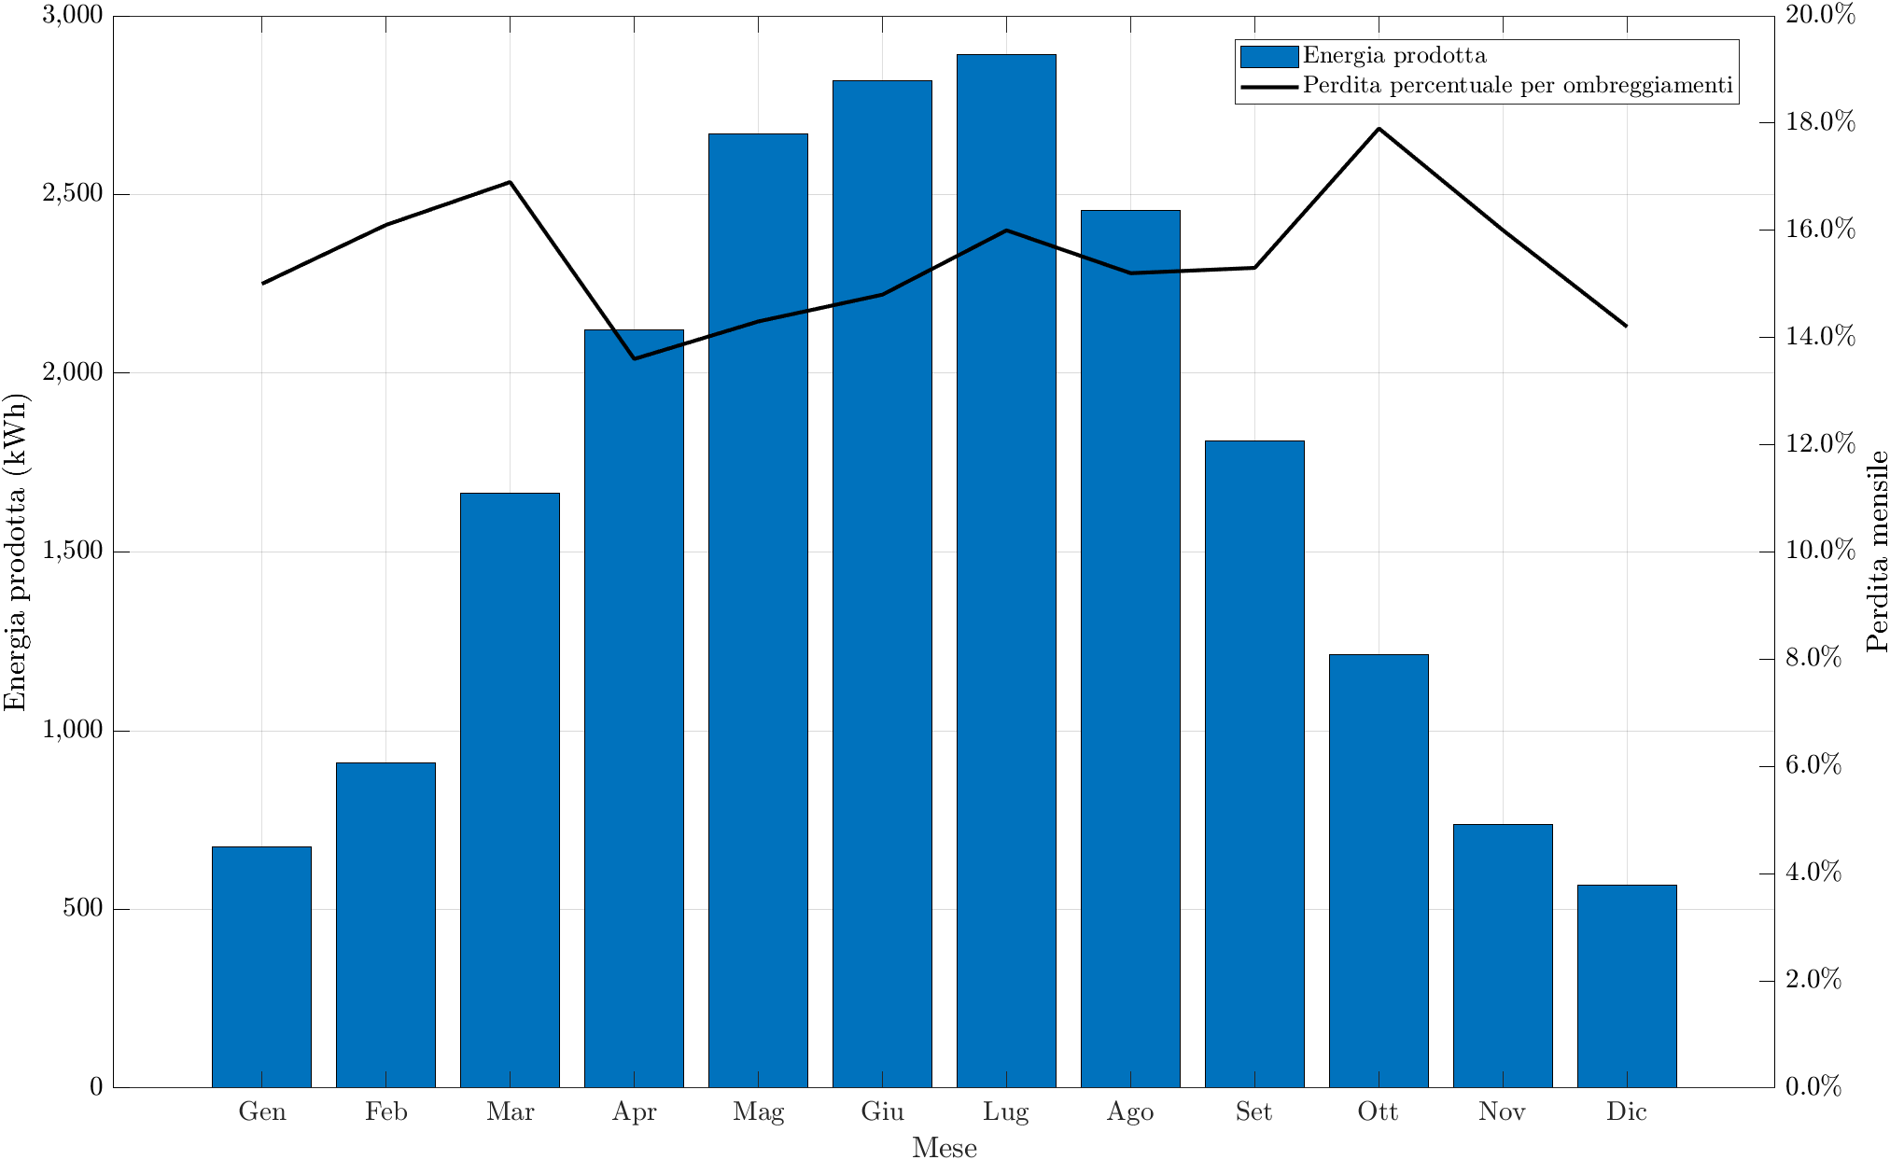
Progettazione
Realizzata mediante il software di progettazione SOLergo, nella presente fase si è realizzato il dimensionamento dell’impianto ed è stata stimata la produzione dell’impianto.
Tavola posizionamento moduli
L’impianto in numeri:
20,1 MWh/y
26.8 %
15,3 %
Relazione tecnica
Tavola particolare costruttivo
Schema elettrico unifilare
Produzione mensile e perdita per ombreggiamenti.
Autoconsumo collettivo condominiale

Slide 5
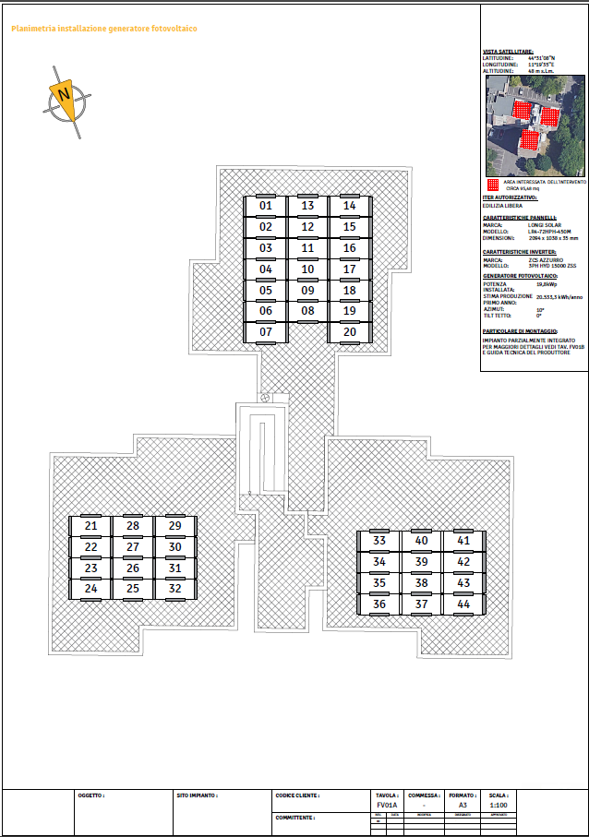
Progettazione
Tavola particolare costruttivo
Tavola posizionamento moduli
Schema elettrico unifilare
Relazione tecnica
Tavola posizionamento moduli.
Autoconsumo collettivo condominiale

Slide 6
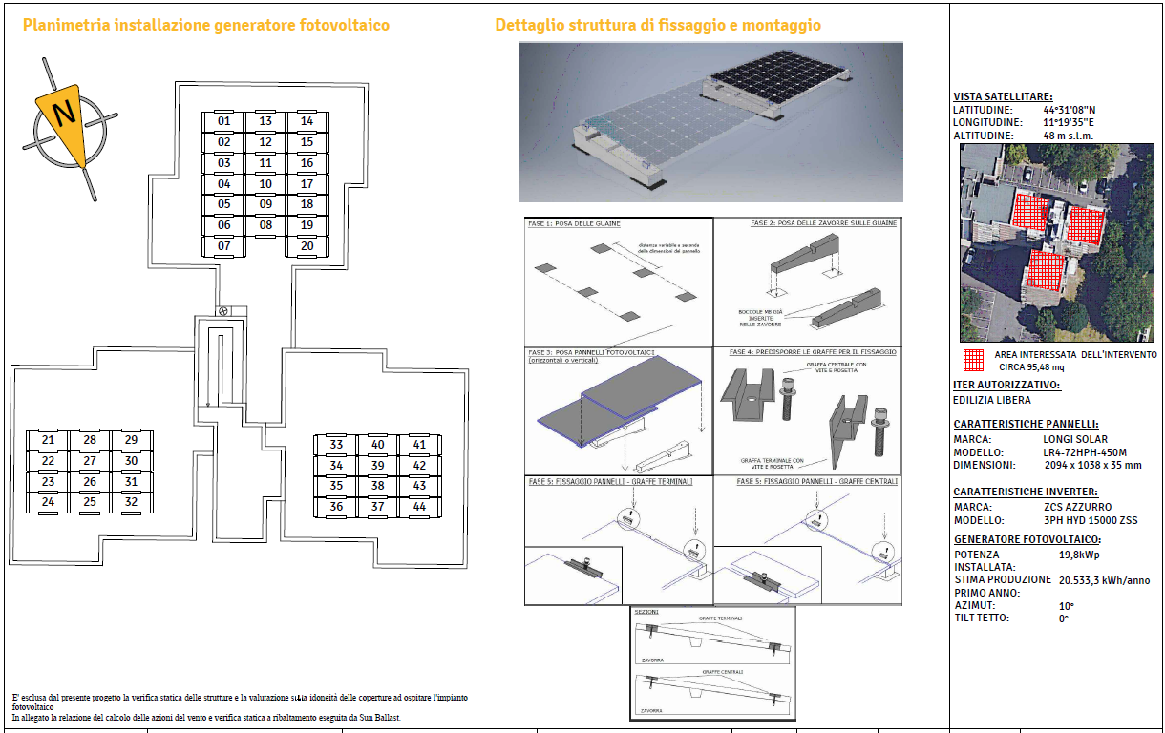
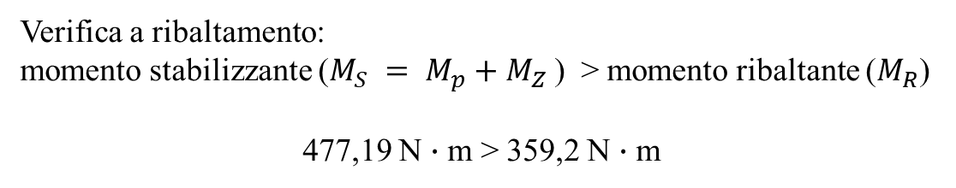
Progettazione
Verifica a ribaltamento:
momento stabilizzante ($M_{S} = M_{p}+M_{Z}$) > momento ribaltante ($M_{R}$)
477,19 N $∙$ m > 359,2 N $∙$ m
Schema elettrico unifilare
Tavola particolare costruttivo
Relazione tecnica
Tavola posizionamento moduli
Tavola particolare costruttivo.
Autoconsumo collettivo condominiale

Slide 7
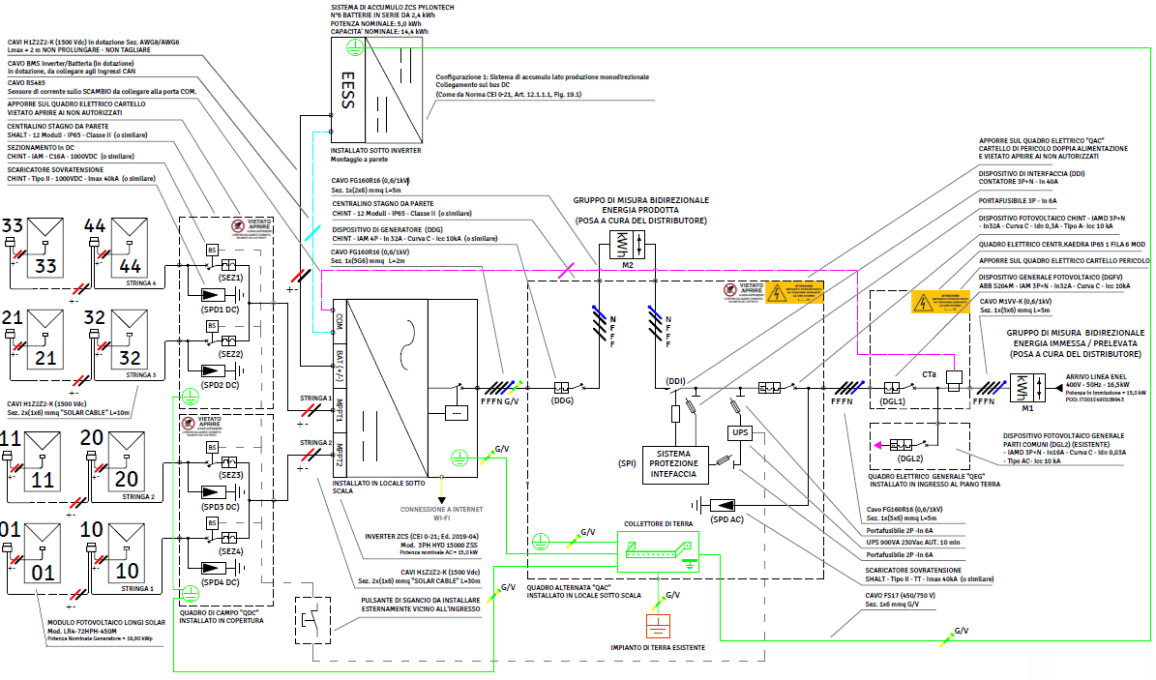
Progettazione
Relazione tecnica
Schema elettrico unifilare
Tavola posizionamento moduli
Tavola particolare costruttivo
Schema elettrico unifilare.
Autoconsumo collettivo condominiale

Slide 8
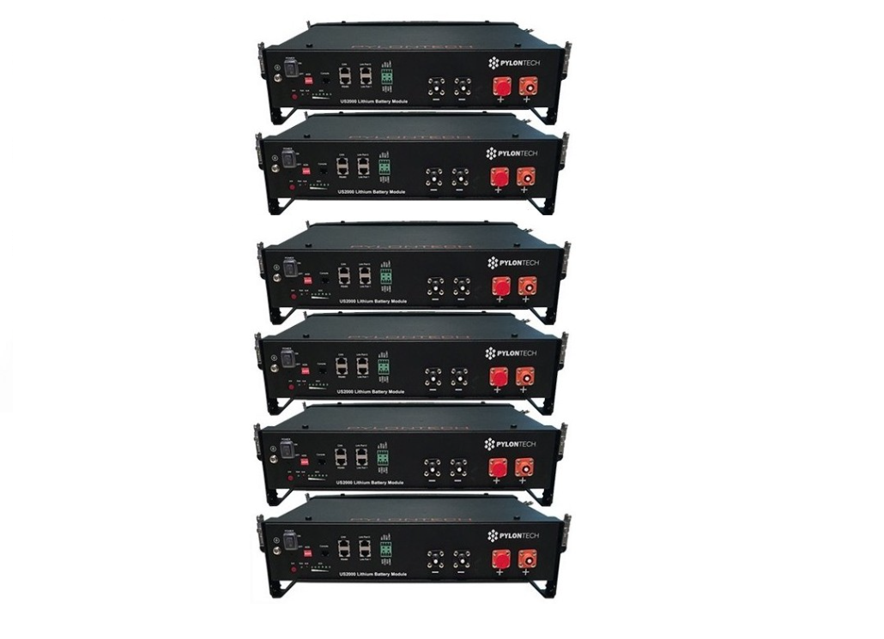

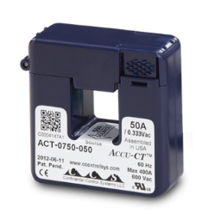
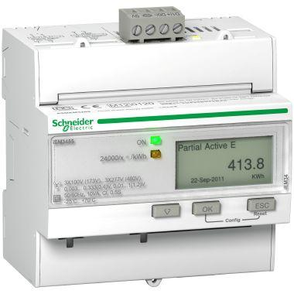
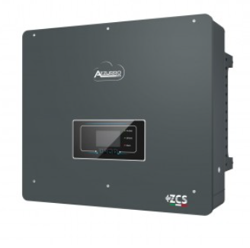
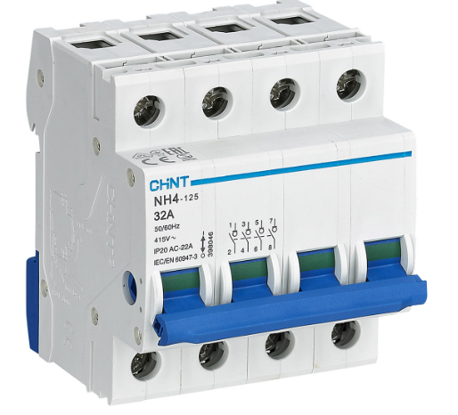
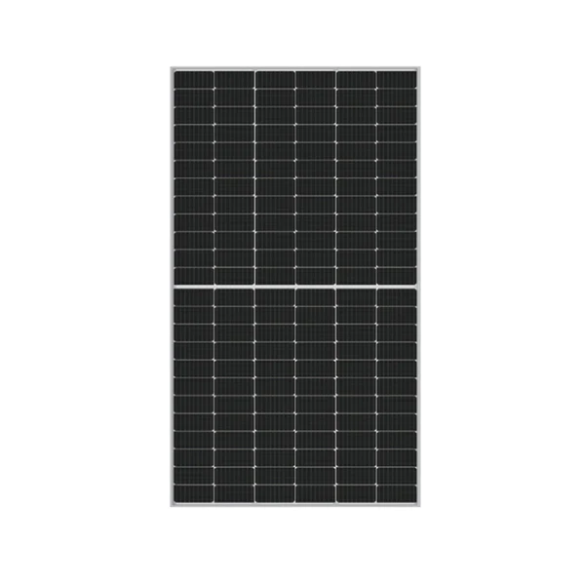
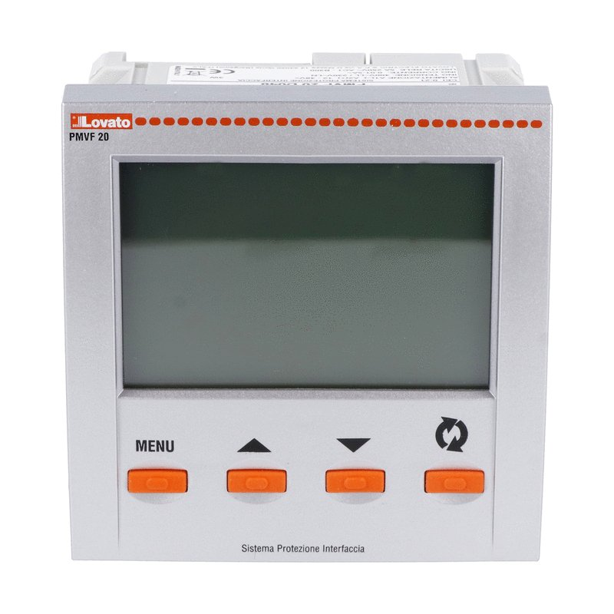

Slide 9
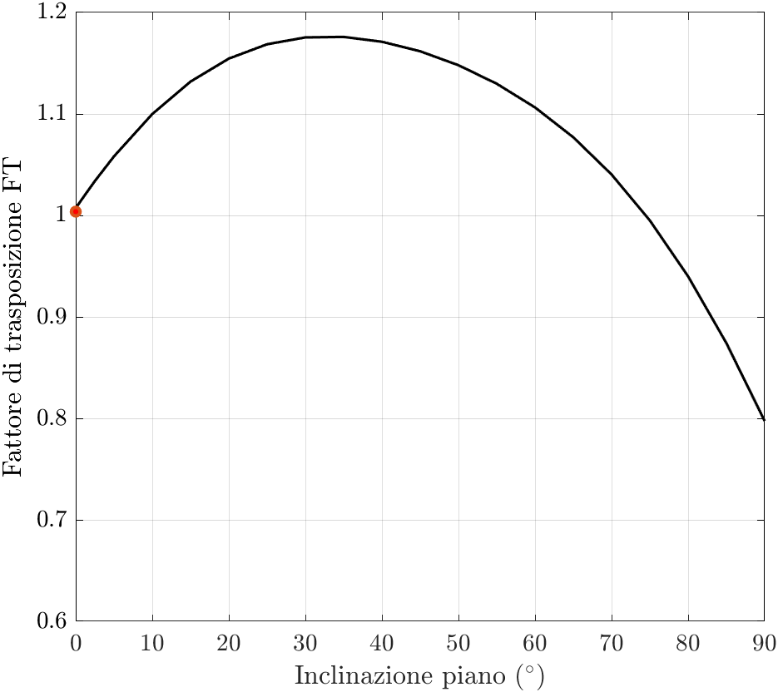
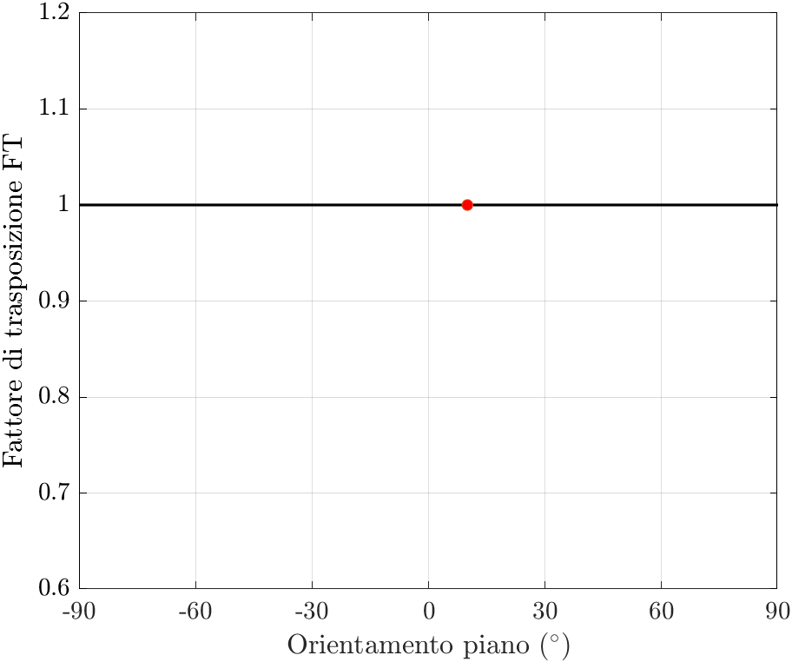
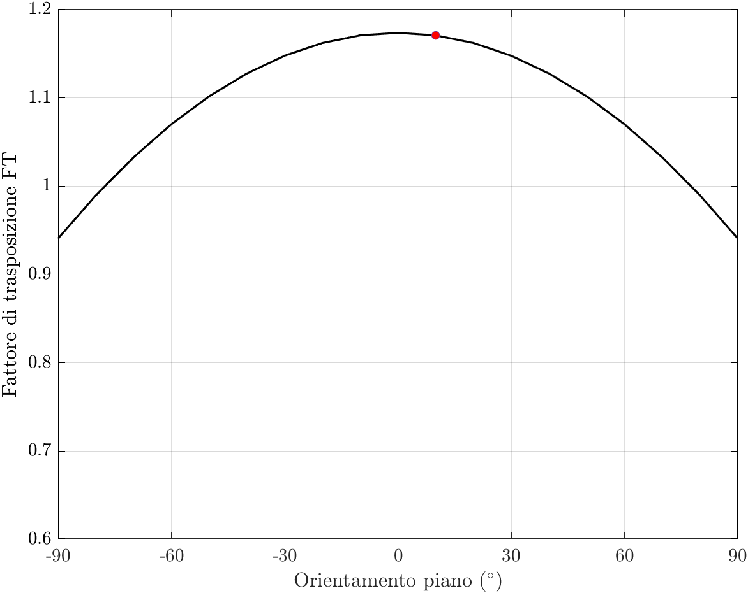
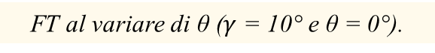
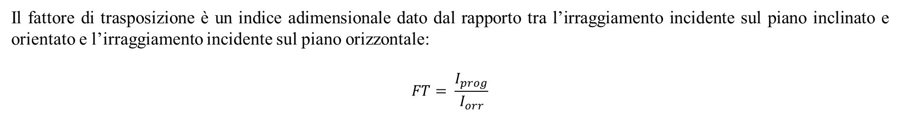
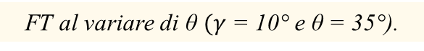
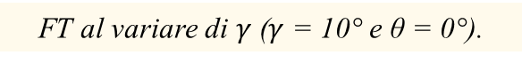
Analisi PVsyst
Il fattore di trasposizione è un indice adimensionale dato dal rapporto tra l’irraggiamento incidente sul piano inclinato e orientato e l’irraggiamento incidente sul piano orizzontale:
$$FT= \frac{I_{prog}}{I_{orr}}$$
FT al variare di θ ($γ$ = 10° e θ = 0°).
FT al variare di $γ$($γ$ = 10° e θ = 0°).
FT al variare di θ $(γ$ = 10° e θ = 35°).
Autoconsumo collettivo condominiale

Slide 10
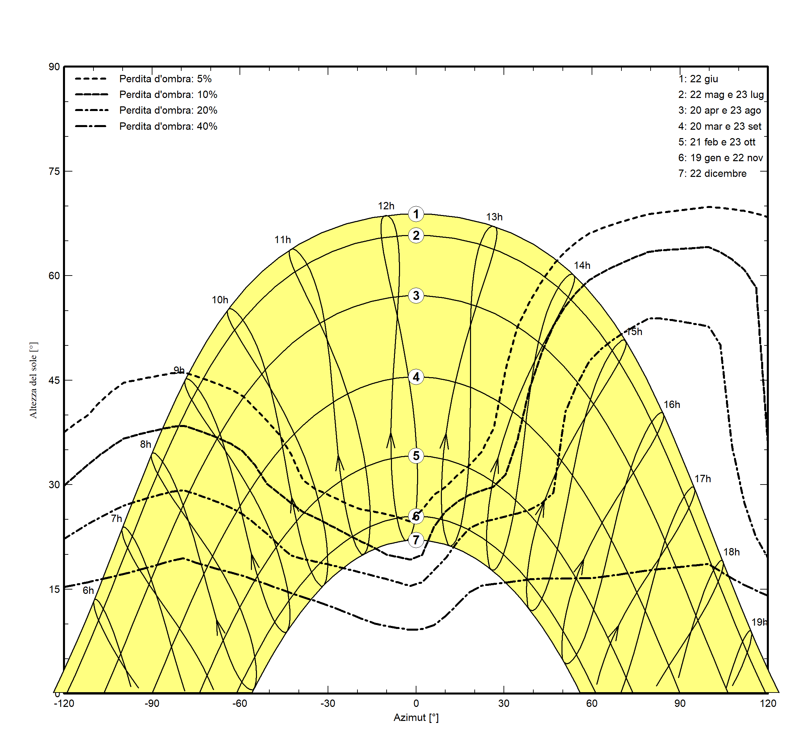
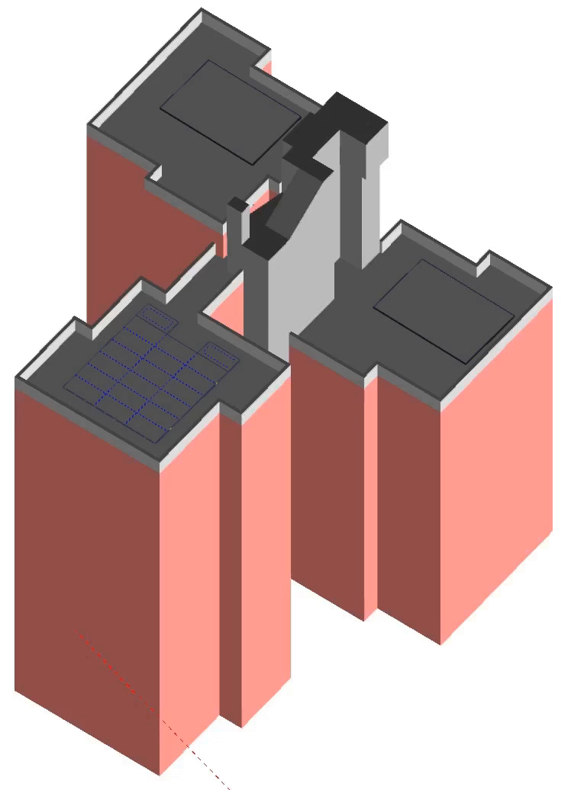
Analisi PVsyst
Gli ombreggiamenti presentano due picchi causati dalla struttura centrale del condominio: nelle prime ore della mattina (palazzo alto) e nel tardo pomeriggio (palazzo basso).
Diagramma solare in coordinate cartesiane.
Ombreggiamenti il 03/02/2023.
Autoconsumo collettivo condominiale

Slide 11
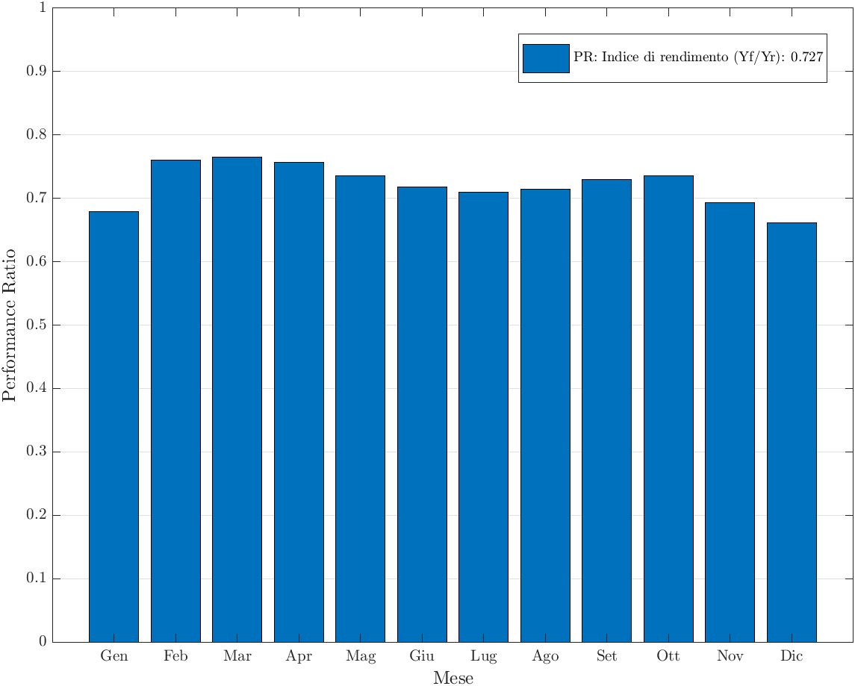
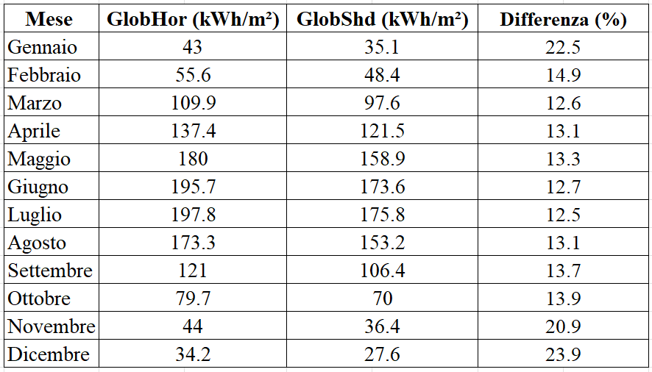



Analisi PVsyst
Il Performance Ratio permette di misurare la resa effettiva di un impianto fotovoltaico, esso descrive il rapporto tra produzione energetica effettiva e quella teorica dell’impianto fotovoltaico.
Irraggiamento orizzontale globale e irraggiamento globale al netto degli ombreggiamenti.
Valori mensili PR.
Autoconsumo collettivo condominiale

Slide 12
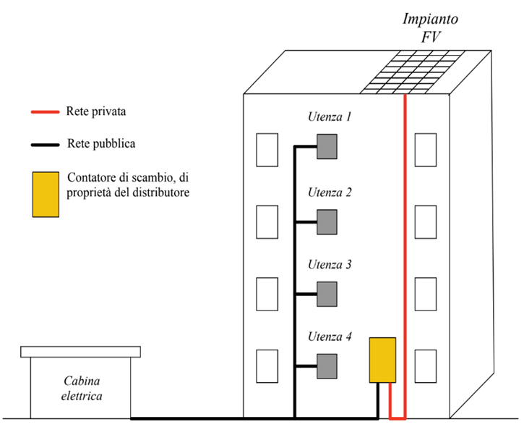
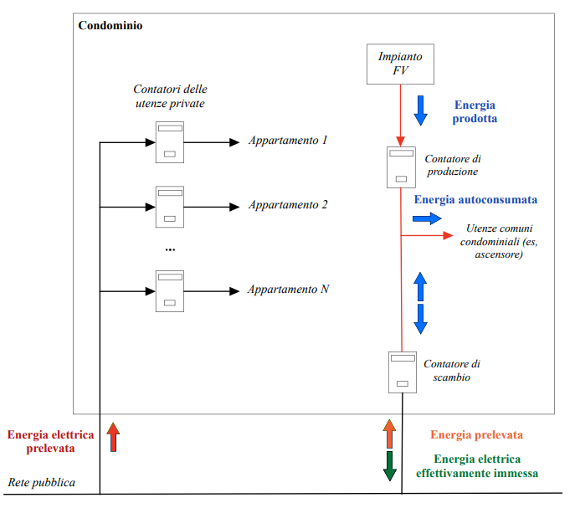
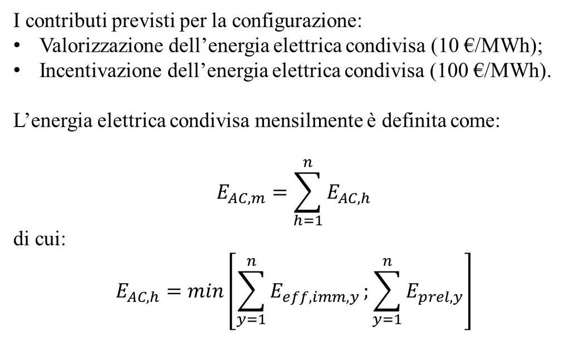
Autoconsumo collettivo
L’autoconsumo collettivo è realizzato mediante uno schema di autoconsumo virtuale in cui viene utilizzata la rete pubblica. Mediante la configurazione riportata ogni utente mantiene il proprio fornitore di energia elettrica.
I contributi previsti per la configurazione:
Valorizzazione dell’energia elettrica condivisa (10 €/MWh);
Incentivazione dell’energia elettrica condivisa (100 €/MWh).
L’energia elettrica condivisa mensilmente è definita come:
$$E_{AC,m}=\sum_{h=1}^{n}{E_{AC,h}}$$
di cui:
$$E_{AC,h}=min\left[\sum_{y=1}^{n}{E_{eff,imm, y}};\sum_{y=1}^{n}{E_{prel, y}}\right]$$
Flussi energetici schema di autoconsumo collettivo virtuale (riprodotto da schema RSE).
Schema di autoconsumo collettivo virtuale (riprodotto da schema RSE).
Autoconsumo collettivo condominiale

Slide 13
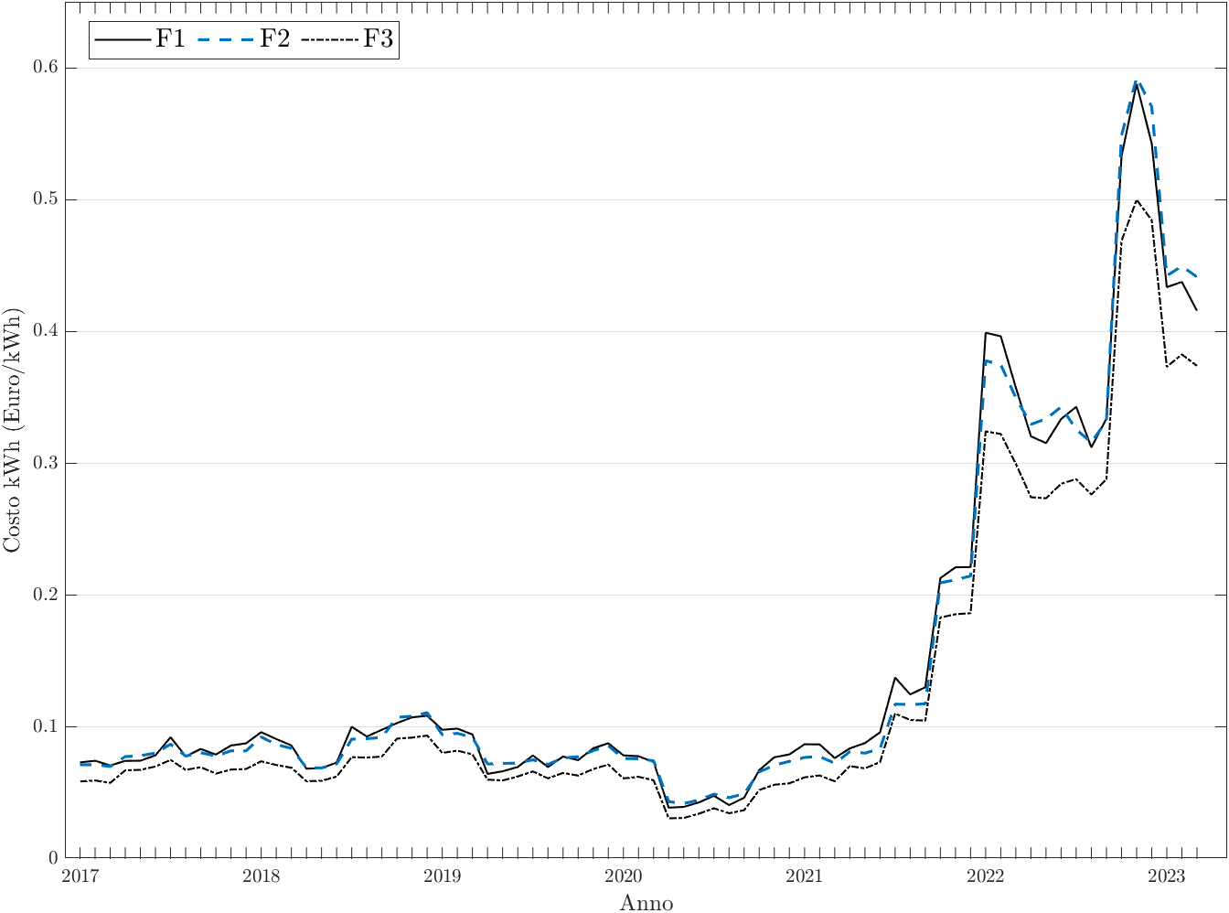
Analisi economica
L’iniziativa prevede:
Investimento iniziale: | 18.150 €
Costo manutenzione: | 400 €/y
Costo servizi tecnico amministrativi: | 1080 €/y
Durata incentivi (tempo di analisi): | 20 anni
Autoconsumo: | 60 % (15% - 45 %)
Costo energia per la fornitura condominiale:
Costo energia 2019;
Costo energia 2021;
Costo energia per i condomini:
Scenario precrisi energetica: 0,15 €/kWh;
Scenario attuale: 0,4 €/kWh;
Andamento costo materia energia per kWh nelle tre fasce di consumo per utente non domestico (dati ARERA).
Autoconsumo collettivo condominiale

Slide 14
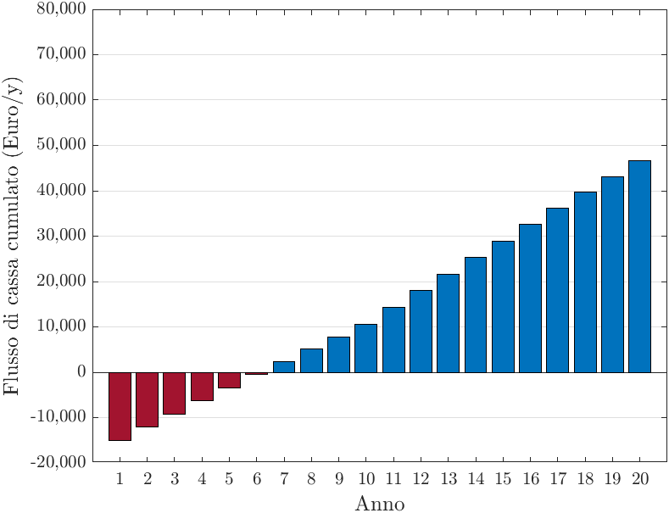
Analisi economica
La simulazione nello scenario precrisi evidenzia i seguenti risultati finanziari:
Periodo di recupero: | 6,12 anni
Capitale complessivamente investito: | 36.950 €
Utile netto: | 46.606 €
ROI: | 1,26
Ritorno percentuale: | 126 %
Flusso di cassa cumulato non attualizzato (costo energia precrisi)
Autoconsumo collettivo condominiale

Slide 15
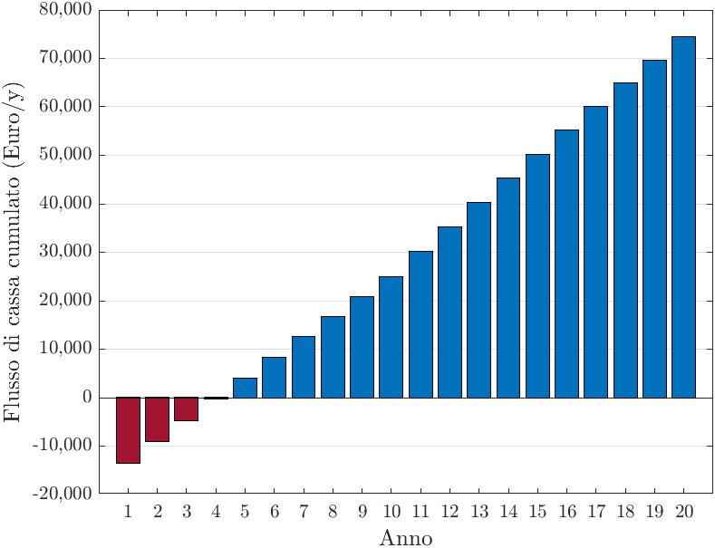
Analisi economica
La simulazione nello scenario di crisi energetica evidenzia i seguenti risultati finanziari:
Periodo di recupero: | 4,06 anni
Capitale complessivamente investito: | 36.950 €
Utile netto: | 74.430 €
ROI: | 2,01
Ritorno percentuale: | 201 %
Flusso di cassa cumulato non attualizzato (costo energia scenario attuale)
Autoconsumo collettivo condominiale

Slide 16
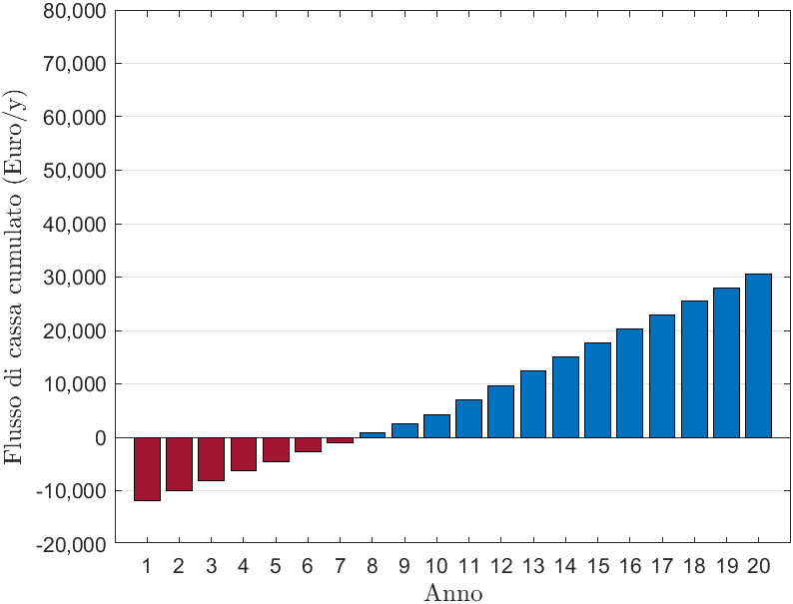
Analisi economica
È stata eseguita un ulteriore analisi per verificare l’impatto del sistema di accumulo sull’investimento. L’analisi, effettuata considerando il costo attuale dell’energia elettrica, prevede:
Costo impianto | 13.842 € (- 23,7 %)
Costo manutenzione: | 200 €/y (- 50 %)
Autoconsumo: | 30 % (7,5 % - 22,5 %)
La simulazione evidenzia i seguenti risultati finanziari:
Tempo di ritorno sull’investimento | 7,28 anni
Utile netto: | 30.505 €
ROI | 0,93
Ritorno percentuale | 93 %
Con il sistema di accumulo si ottiene un ritorno economico del 144 % superiore rispetto alla configurazione senza sistema di accumulo con un investimento del 22,5 % superiore.
Flusso di cassa cumulato non attualizzato configurazione senza sistema di accumulo.
Autoconsumo collettivo condominiale

Slide 17
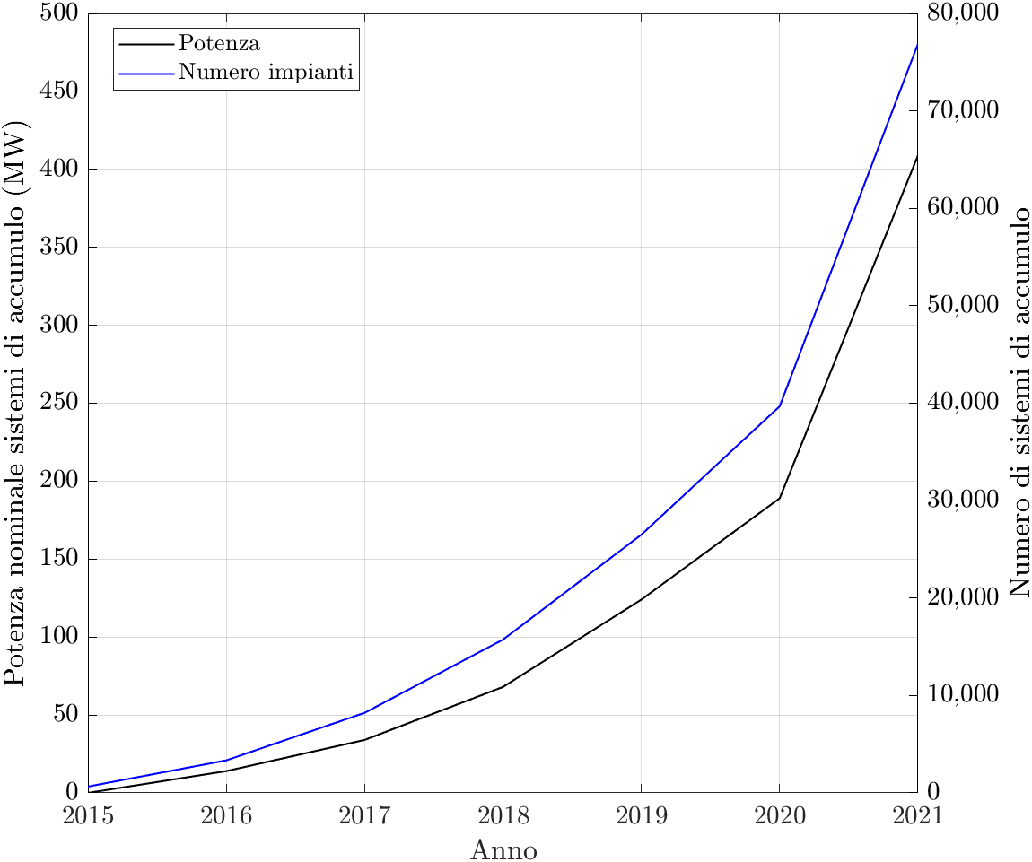
Conclusioni e prospettive future
Dalle analisi effettuate gli incentivi attualmente previsti dalla legislazione italiana risultano indispensabili per rendere competitivi gli impianti FV. Senza i tali, l’impianto presentato avrebbe richiesto un capitale complessivamente investito di 55.100 € (+50 %) riducendo drasticamente la convenienza economica.
Tra il 2020 e il 2021 è stato registrato in Italia un incremento della potenza installata relativa ai sistemi di accumulo del 117 %, il costo dei sistemi di accumulo risulta essere nei progetti analizzati la componente di costo maggiore (14.360,5 € nell’impianto presentato).
Gli ottimizzatori di potenza garantiscono vantaggi non solo dal punto di vista della produzione energetica e di conseguenza dal punto di vista economico. Nel primo progetto gli ottimizzatori rappresentano il 6 % del costo complessivo, garantendo un ritorno economico del 24 % superiore.
Numero di sistemi di accumulo per FV installati e potenza complessiva installata Italia (fonte dati Terna).
Autoconsumo collettivo condominiale

Slide 18
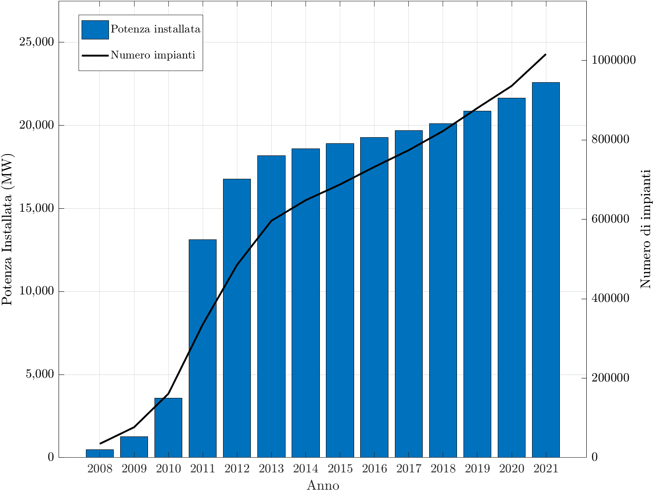
Conclusioni e prospettive future
Gli attuali ritmi sulla potenza fotovoltaica installata (+3,96 %/y rispetto al +9,8 %/y necessario) non sono sufficienti a raggiungere gli obiettivi prefissati (PNIEC - 52.000 MW).
L’iter di connessione semplificato previsto per alcuni impianti, con determinate caratteristiche, garantisce tempi per la connessione dell’impianto estremamente ridotti rispetto all’iter ordinario (51 giorni vs 109 giorni).
I SdA sono risultati convenienti per un fabbisogno energetico residenziale, in quanto permettono di garantire una maggior quota di autoconsumo, anche quando la produzione FV risulta assente, realizzando uno shift temporale dell’energia disponibile, avvicinandola ai consumi domestici. I tre progetti analizzati dotati di SdA hanno comportato al netto di un investimento medio del 34 % maggiore, un ritorno economico medio del 151 % superiore al caso senza accumulo.
Evoluzione della potenza e del numero di impianti in Italia (fonte dati: GSE, Solare Fotovoltaico – Rapporto Statistico 2021).
Autoconsumo collettivo condominiale

Slide 19
Grazie per l’attenzione!
Emanuele Zanella

